Slide 1
კორუფციის გლობალური ბარომეტრი
2016

Slide 2
კორუფციის გლობალური ბარომეტრი
საზოგადოებრივი აზრის კვლევა, რომელიც რეგულარულად ქვეყნდება 2002 წლიდან
ასახავს მოქალაქეთა გამოცდილებას კორუფციის მხრივ და მათ მოსაზრებებს მთავრობის ანტიკორუფციული პოლიტიკის შესახებ
2016 წლის კვლევა: 60 000-მდე გამოკითხული ევროპისა და ცენტრალური აზიის 42 ქვეყანაში

Slide 3
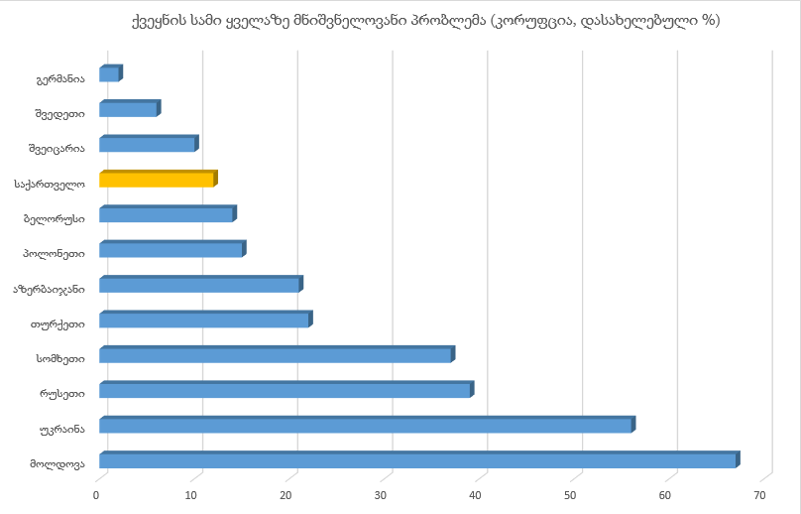
კორუფცია პრობლემების იერარქიაში

Slide 4
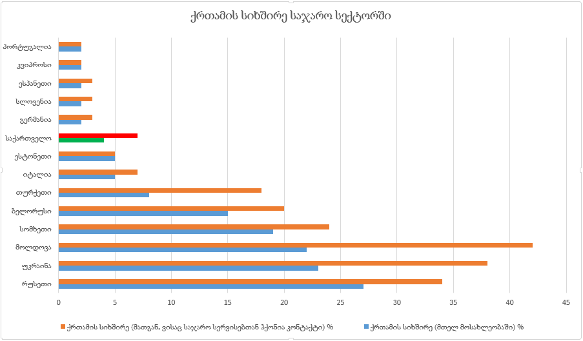
წვრილმანი კორუფცია

Slide 5
გადაგიხდიათ თუ არა თქვენ ან თქვენი ოჯახის წევრს ქრთამი საჯარო მომსახურების 8 სფეროდან რომელიმეში ბოლო 12 თვის განმავლობაში?
საგზაო პოლიცია - 4%
ოფიციალური დოკუმენტებისთვის - 7 %
სასამართლო - 0%
საჯარო განათლება(დაწყებითი და საშუალო) - 4%
საჯარო განათლება (პროფესიული) - 0%
საჯარო ჯანდაცვის სისტემა - 4 %
უმუშევრების შემწოებისთვის - 0%
სხვა სოციალური უზრუნველყოფის შემწეობისთვის - 11%

Slide 7
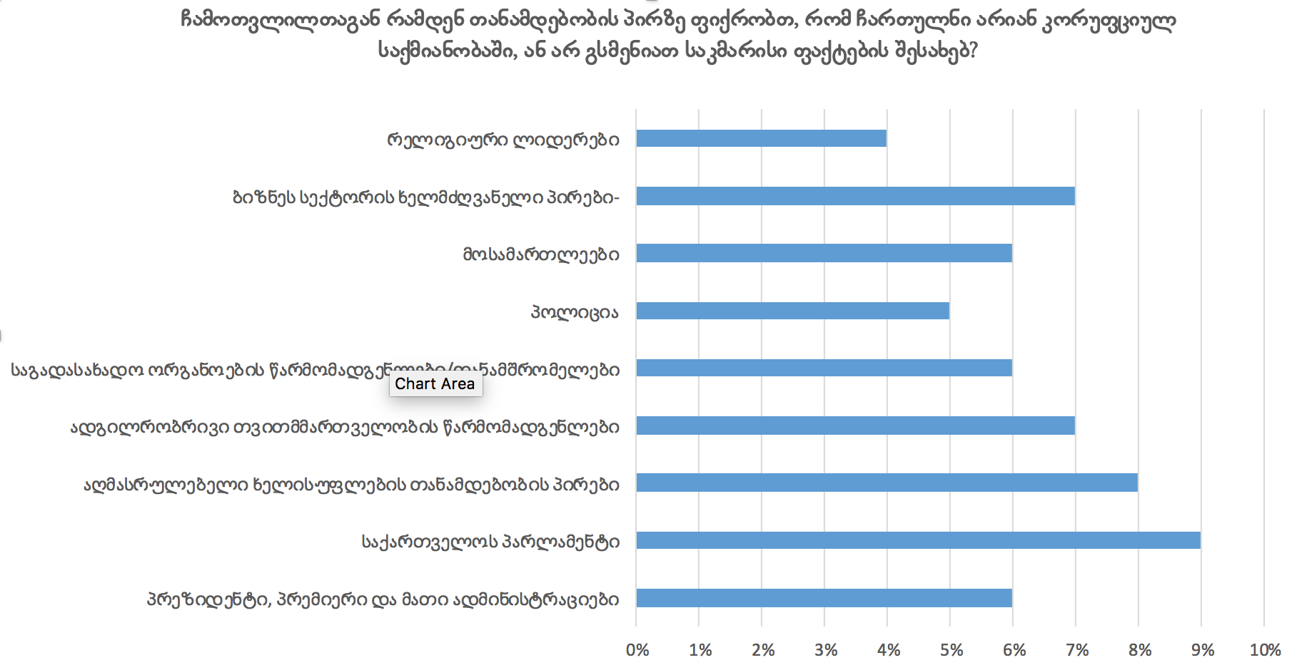

Slide 9
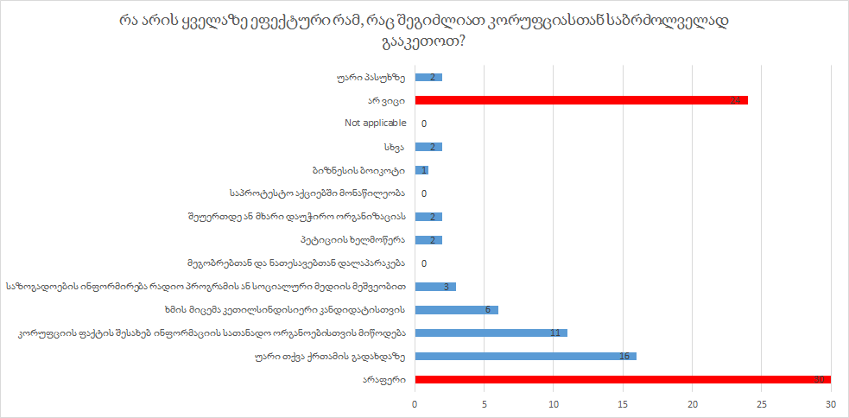

Slide 10
რა ფაქტორების გამო იკავებენ თავს მოქალაქეები კორუფციული ფაქტის მიხლებისგან თავს?
უმრავლესობა ამხელს - 4%
მათზე გავლენა ექნება - 5%
რთულია კორუფციული ფაქტის დადასტურება - 14%
არ აქვთ საკმარისი დრო - 2%
ადამიანებმა არ იციან რომელ უწყებას მიმართონ - 4%
ადამიანებმა არ იციან, როგორ ამხილონ - 1%
რეაგირება არ მოჰყვება - 7%
კორუფცია ნორმალურია - 1%
ადამიანებს ეშინიათ მხილების გამო მოსალოდნელი შედეგების - 29%
თანამდებობის პირები, რომლებთანაც უნდა ამხილონ თავად არიან კორუმპირებულნი - 2%
კორუფციულ საქმიანობაში ხელისუფლების ფული იხარჯება და არა მოქალაქეების, ამიტომ პრობლემას არ წარმოადგენს - 1%
სხვა - 1%
არ ვიცი - 28%
პასუხზე უარი განაცხადა - 1%

Slide 11
ეთანხმებით თუ არა მოსაზრებას: ჩვენ საზოგადოებაში კორფუციული ფაქტის შესახებ ინფორმაციის ფლობის შემთხვევაში მხილება მისაღებია
სრულად არ ვეთანხმები - 7%
არ ვეთანხმები - 21%
არც ვეთანხმები და არც ვეწინააღმდეგები - 12%
ვეთანხმები - 40%
არ ვიცი - 13%
უარი პასუხზე - 1%
ეთანხმება ამ მოსაზრებას გამოკითხულთა -44%
არ ეთანხმება ამ მოსაზრებას გამოკითხულთა - 29%

Slide 12
ეთანხმებით თუ არა მოსაზრებას: კორუფციული ფაქტის თვითმხილველობის შემთხვევაში, თავს ვალდებულად ჩავთვლი სათანადო ორგანოებს მივმართო.
სრულიად არ ვეთანხმები - 9%
არ ვეთნახმები - 27%
არც ვეთანხმები და არც ვეწინააღმდეგები - 12%
ვეთანხმები - 33%
სრულად ვეთანხმები -5%
არ ვიცი - 13%
პასუხზე უარი განაცხადა - 1%
ეთანხმება ამ მოსაზრებას გამოკითხულთა -38%
არ ეთანხმება ამ მოსაზრებას გამოკითხულთა - 35%

Slide 13
ეთანხმებით თუ არა მოსაზრებას: კორუფციულ ფაქტს ვამხელ იმ შემთხვევაშიც თუ მთელი დღის სასამართლოში გატარება მომიწევს
სრულიად არ ვეთანხმები - 10%
არ ვეთნახმები - 30%
არც ვეთანხმები და არც ვეწინააღმდეგები - 11%
ვეთანხმები - 27%
სრულად ვეთანხმები -4%
არ ვიცი - 15%
პასუხზე უარი განაცხადა - 2%
ეთანხმება ამ მოსაზრებას გამოკითხულთა -41%
არ ეთანხმება ამ მოსაზრებას გამოკითხულთა - 31%

Slide 14
ეთანხმებით თუ არა მოსაზრებას: რიგით მოქალაქეებს შეუძლიათ გავლენა იქონიონ კორუფციასთან ბრძოლაში
სრულიად არ ვეთანხმები - 8%
არ ვეთნახმები - 21%
არც ვეთანხმები და არც ვეწინააღმდეგები - 12%
ვეთანხმები - 39%
სრულად ვეთანხმები -6%
არ ვიცი - 13%
პასუხზე უარი განაცხადა - 1%
ეთანხმება ამ მოსაზრებას გამოკითხულთა -45%
არ ეთანხმება ამ მოსაზრებას გამოკითხულთა - 29%

Slide 15
რეკომენდაციები
სასამართლოსა და პროკურატურის დამოუკიდებლობის უზრუნველყოფა
მამხილებელთა დაცვა, მამხილებლებისა და ჟურნალისტების მიერ გასაჯაროებულ ინფორმაციაზე რეაგირება
აქტიური მუშაობა კორუფციის საკითხებზე საზოგადოების ინფორმირების მხრივ
დამოუკიდებელი ანტიკორუფციული სააგენტოს შექმნის შესაძლებლობის განხილვა

